Slide 1
Tp final de Desarrollo de sistemas
Alumno: Martin Servidio
Profesor: Oscar Obregón
Curso: 6º6º
Año:2022

Slide 2

Primera hoja (Login)

Slide 3
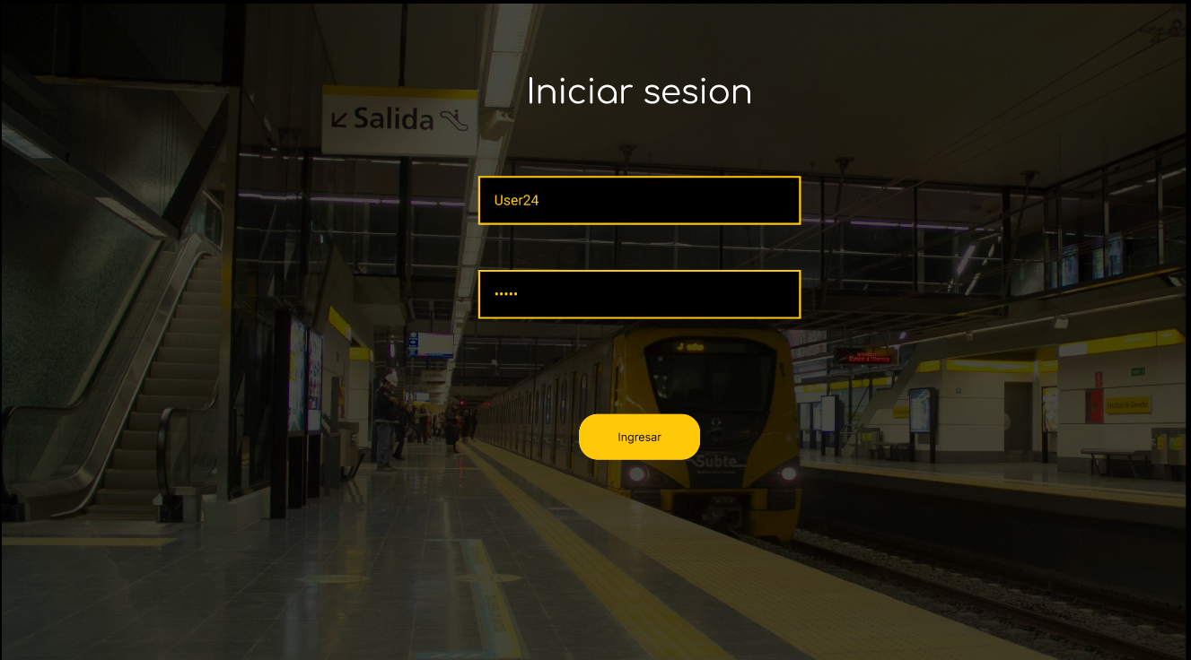

Slide 4
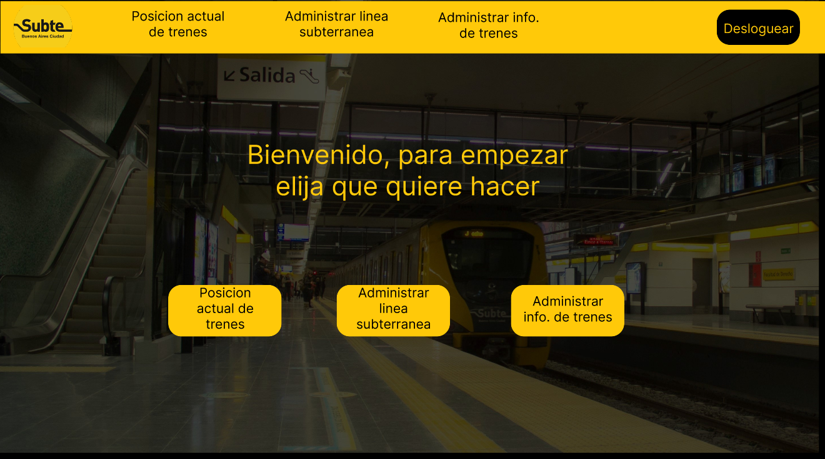
Pagina de usuario(Empleado)

Slide 5
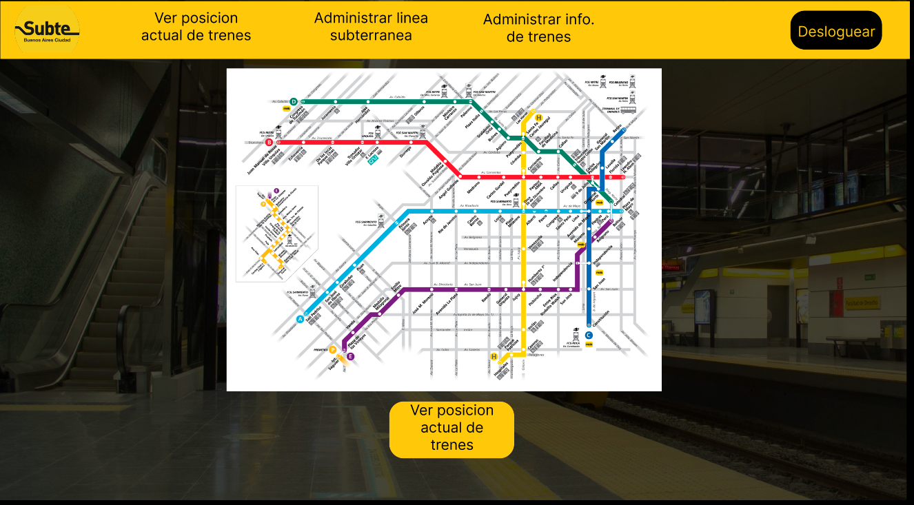
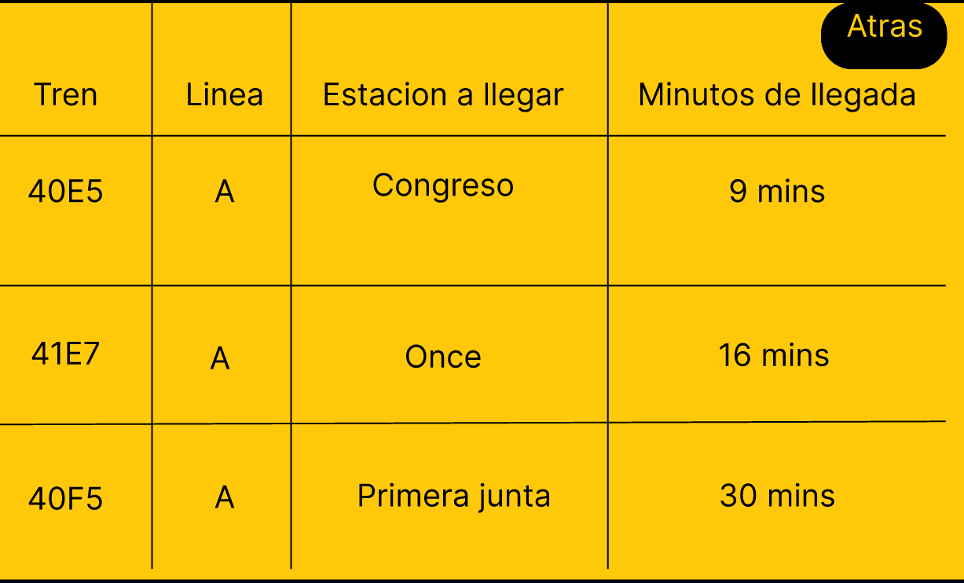
Pagina de usuario(Empleado) Opcion:1

Slide 6
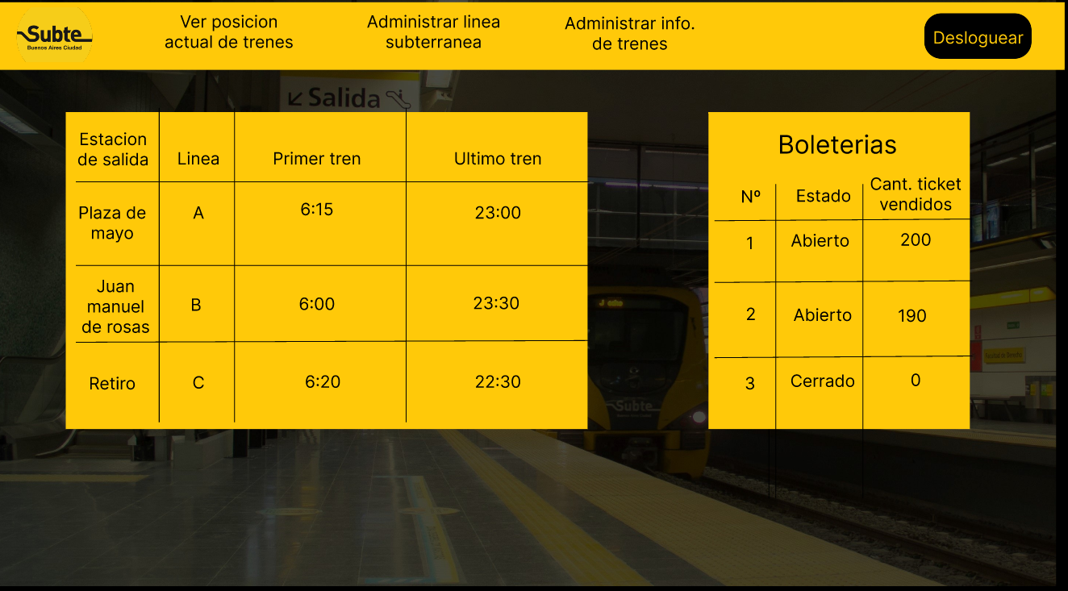
Pagina de usuario(Empleado) Opcion:2

Slide 7
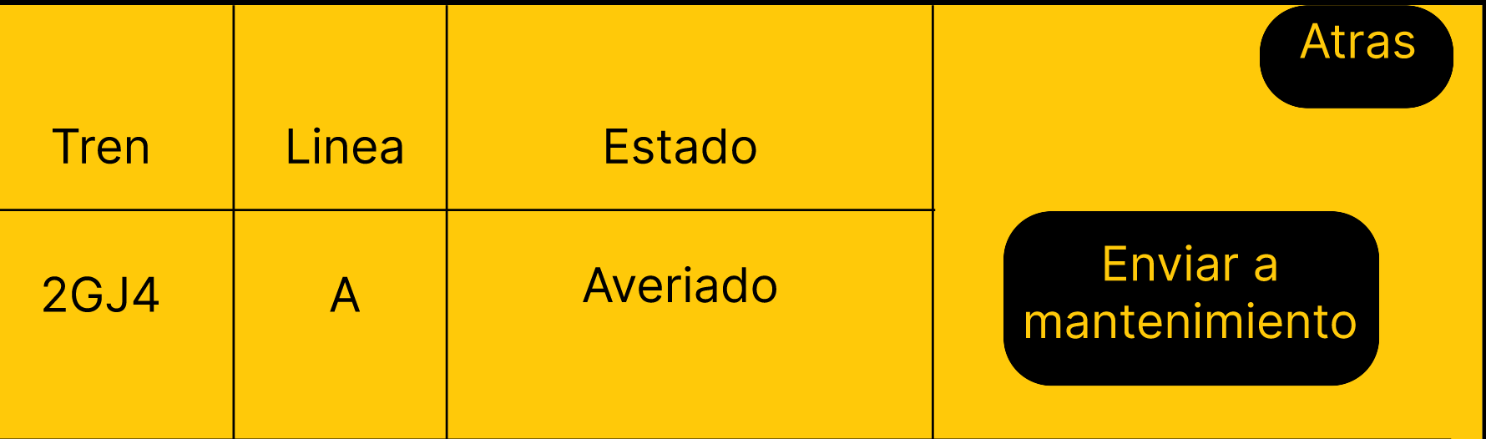
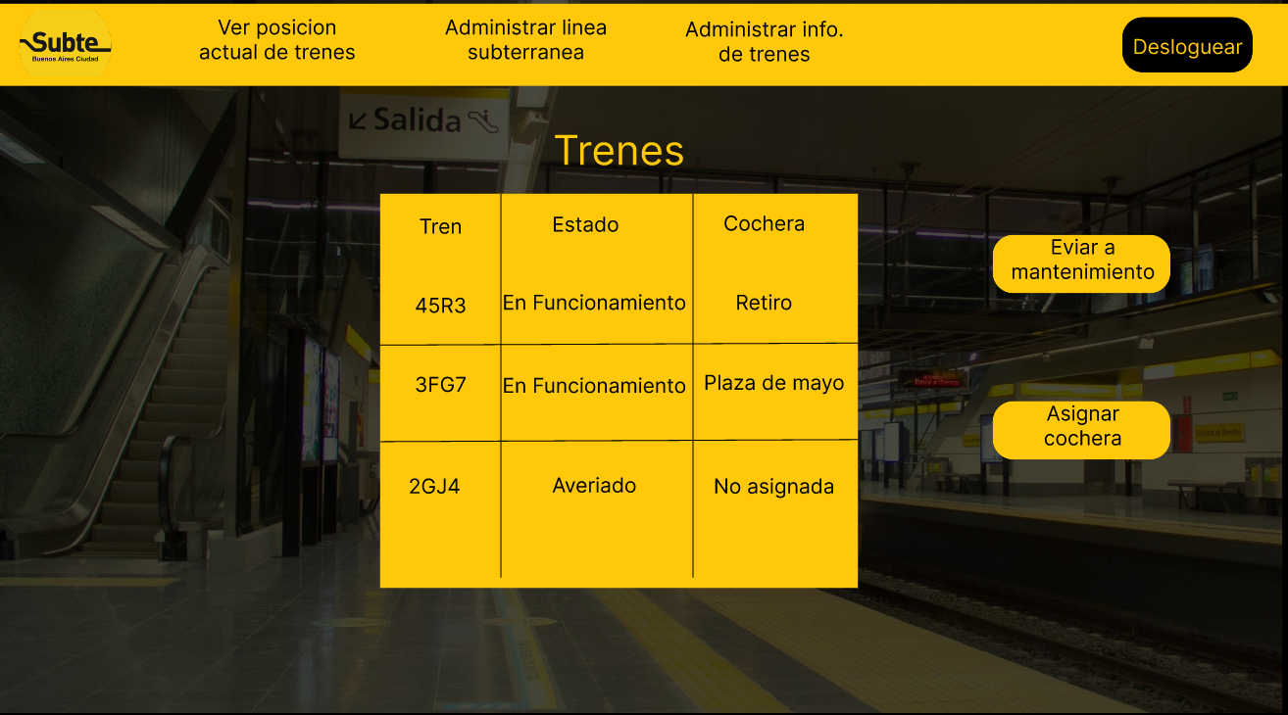
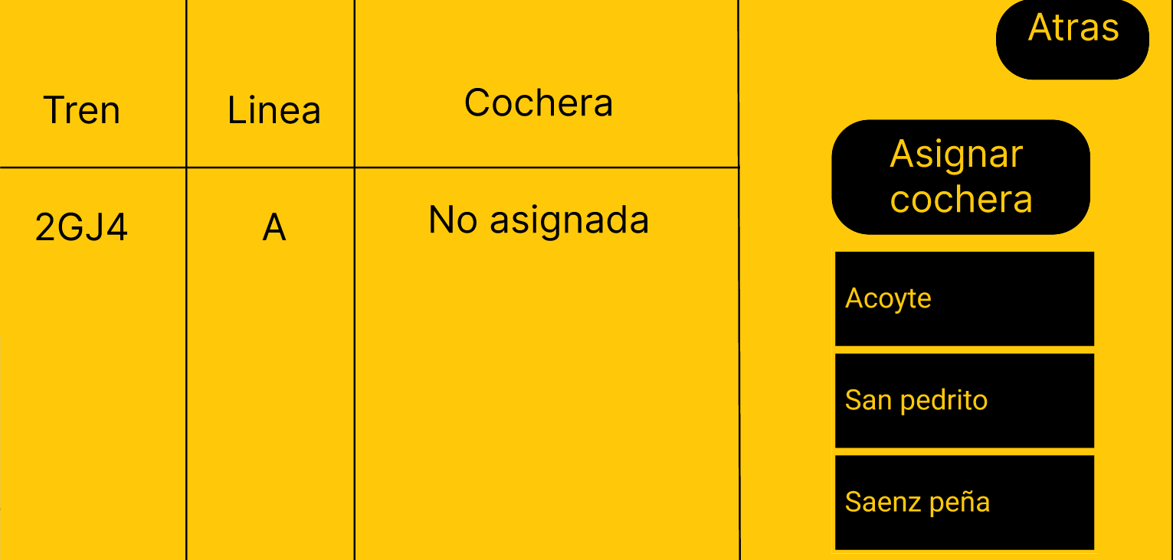
Pagina de usuario(Empleado) Opcion:3

Slide 8
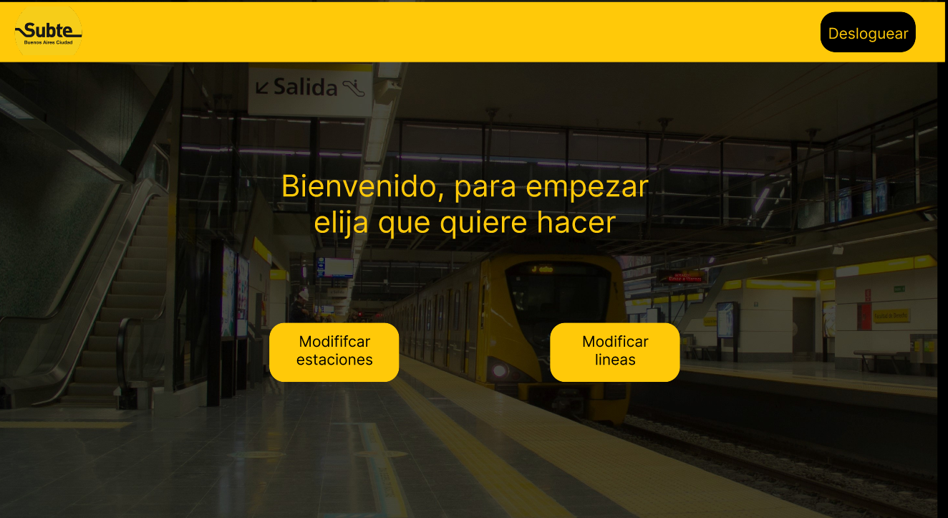
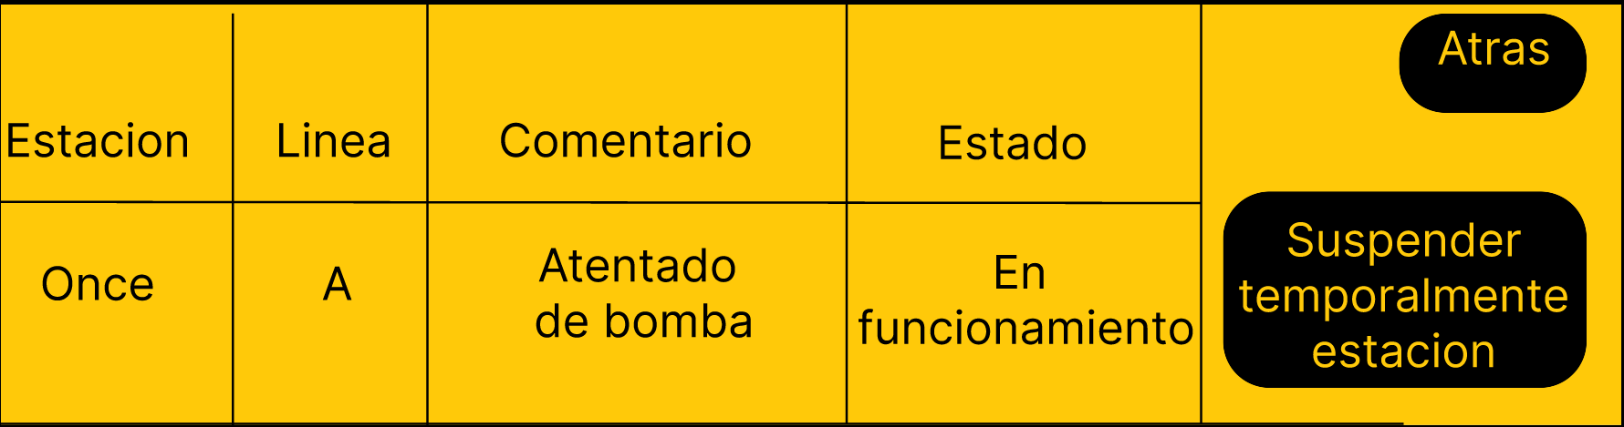
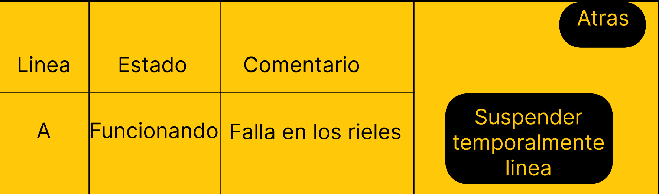
Pagina de administrador

